Slide 1

Динамические структуры данных в JAVA
Лекция №4
Преподаватель: Торопчин Д.А.
ГК «Технологии Надежности»

Slide 2
Интерфейс Comparable<T>
Интерфейс Comparable позволяет нам определять порядок между объектами, выявляя, является ли объект больше, меньше или равным другому.
Интерфейс Comparable является дженериком и имеет только один метод, compareTo(), который принимает аргумент дженерик-типа и возвращает int. Возвращаемое значение отрицательное, если this меньше аргумента, 0, в случае если они равны, и положительное в обратном случае.
Допустим, в классе Person мы хотим сравнить объекты Person по их фамилии:
public class Person implements Comparable<Person> {
@Override
public int compareTo(Person o) {
return this.lastName.compareTo(o.lastName);
} }
Метод compareTo() вернет отрицательный int, если оно вызвано с именем Person, имеющим большую фамилию, чем this, ноль, если ту же фамилию, и положительное значение в обратном случае.

Slide 3
Интерфейс Comparator<T>
Интерфейс Comparator является дженериком и содержит метод compare, который принимает два аргумента этого типа и возвращает integer.
Comparator аналогичен ему; однако он отделен от определения класс. Следовательно, мы можем определить столько Comparator, сколько захотим для одного класса, где мы можем предоставить только одну реализацию Comparable.

Slide 4
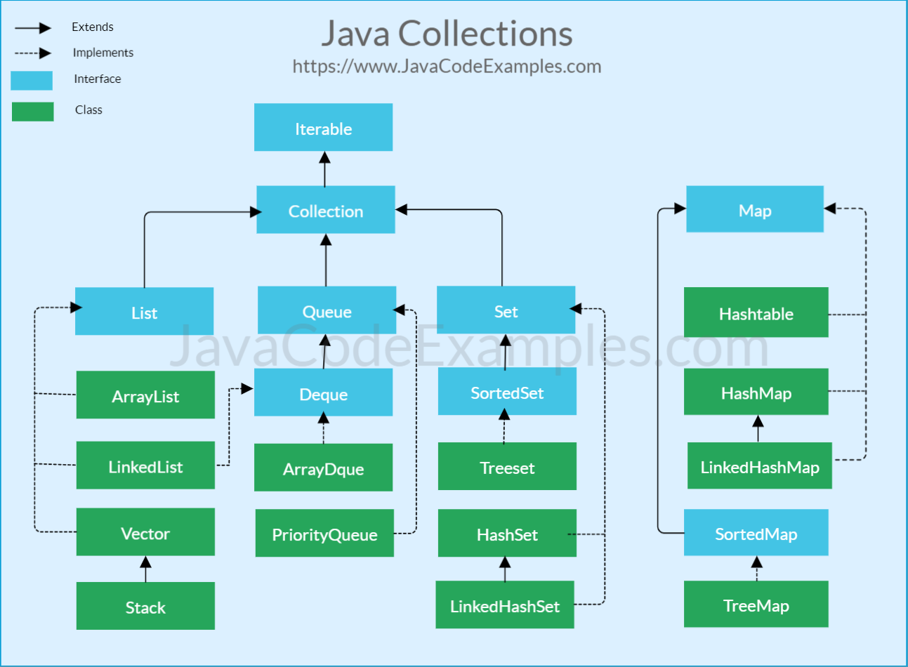
Иерархия коллекций

Slide 5
Интерфейс Iterable<T>
Означает перебираемый
Если некий класс реализует Iterable, значит, он содержит внутри себя элементы T, которые можно перебирать с помощью цикла или итератора

Slide 6

Интерфейс Collection<E>
Корневой интерфейс иерархии коллекций (реализуется всеми типами из данной иерархии) Коллекция состоит из элементов (типа E) Элементы (по умолчанию) могут дублироваться
Коллекции (по умолчанию) неупорядочены, то есть, неизвестно, какой элемент на какой позиции стоит
Расширяет Iterable
Среди методов интерфейса Collection можно выделить следующие:
Интерфейс Collection напрямую не реализуется классами из JDK
Реализуются его расширения: List, Queue, Set
Интерфейс Collection часто используется в аргументах функций (когда нам требуется передать какую-нибудь коллекцию, все равно какую)

Slide 7
Методы Collection
public interface Collection extends Iterable {
boolean contains(Object obj);
boolean containsAll(Collection c);
boolean isEmpty();
int size();
Object[] toArray();
T[] toArray(T[] arr); // Только для модифицируемых коллекций
boolean add(E obj);
boolean addAll(Collection c);
void clear();
boolean remove(Object obj);
boolean removeAll(Collection c);
boolean retainAll(Collection c);
}

Slide 8
Интерфейс Set<E>
Множество, не содержащее равных элементов
Неупорядочено – неизвестно, какой элемент на какой позиции
Не содержит новых по сравнению с коллекцией методов, однако модифицирует контракты некоторых существующих методов:
add – не добавляет уже присутствующий во множестве элемент
equals – множества равны, если равны их размеры, и каждый элемент одного содержится в другом

Slide 9
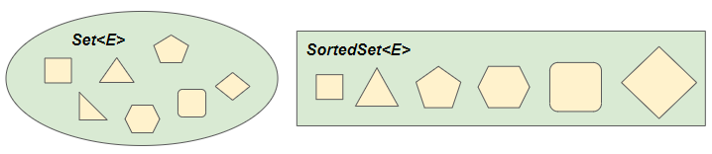
Интерфейс SortedSet<E>
SortedSet - это подинтерфейс Set, поэтому он имеет полные характеристики Set. Разница заключается в том, что SortedSet элементы сортируются в порядке возрастания в соответствии с их естественным порядком или с предоставленным Comparator.
Comparator<? super E> comparator() SortedSet<E> subSet(E fromElement, E toElement)

Slide 10
Интерфейс TreeSet<E>
Наследует характеристики от интерфейса SortedSet. Все элементы of TreeSet должны быть типа Comparable (сопоставимого), или вы должны предоставить Comparator (компаратор) для TreeSet для сравнения элементов друг с другом. В противном случае будет вызвано исключение ClassCastException.
Comparator предоставляется в момент создания объекта TreeSet с помощью одного из его конструкторов.
TreeSet​(Comparator<? super E> comparator) // Using the same ordering as the specified sortedSet.
TreeSet​(SortedSet<E> sortedSet)
TreeSet​(Collection<? extends E> c)
TreeSet()

Slide 11
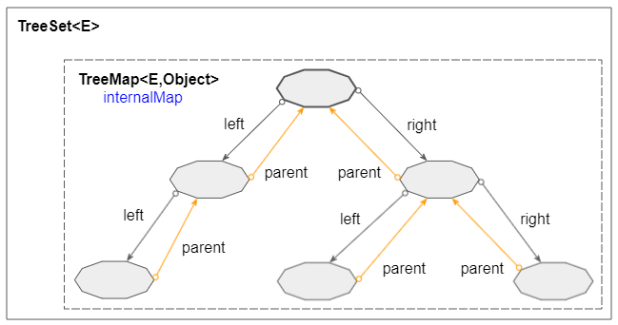
Как TreeSet хранит данные
TreeSet<E> управляет внутренним объектом TreeMap<E,Object> - internalMap.
Все операции на TreeSet выполняются на internalMap.
TreeMap хранит свои данные в древовидной структуре, что является причиной названия TreeSet.

Slide 12
Интерфейс HashSet<E>
Класс реализует интерфейс Set, он может хранить только уникальные значения;
Может хранить NULL – значения;
Порядок добавления элементов вычисляется с помощью хэш-кода;
HashSet также реализует интерфейсы Serializable и Cloneable.

Slide 13
Интерфейс Queue<E>
Коллекция, с которой можно работать, как с очередью (FIFO)
Добавлены методы
add(e)/offer(e) – добавление элемента в хвост очереди
remove()/poll() – удаление элемента из головы очереди
element()/peek() – просмотр элемента из головы очереди
Контракты прочих методов не меняются
Коллекция, с которой можно работать, как с двухсторонней очередью (можно добавлять/удалять элементы как из головы, так и из хвоста)
Расширяет Collection, добавлены методы
addFirst(e)/offerFirst(e)/addLast(e)/offerLast(e) – добавление элемента в начало/конец очереди
removeFirst()/pollFirst()/removeLast()/pollLast() удаление элемента из начала/конца очереди
getFirst()/peekFirst()/getLast()/peekLast() – просмотр элемента из начала/конца очереди
push(e)/pop() – работа с очередью как со стеком
Контракты прочих методов не меняются

Slide 14
Интерфейс List<E>
Список – упорядоченная коллекция
У каждого элемента списка (в отличие от обобщенной коллекции) есть своя позиция
Могут быть дублированные элементы
Добавлены методы, связанные с конкретными позициями
Кроме этого, изменены контракты некоторых методов Collection
public interface List extends Collection
E get(int index);
int indexOf(Object obj);
int lastIndexOf(Object obj);
List subList(int fromIndex, int toIndex); // Списочный итератор
ListIterator listIterator();
boolean add(int index, E obj);
boolean addAll(int index, Collection c);
void clear();
E remove(int index);
E set(int index, E obj);

Slide 15
Vector<E>
Класс Vector реализует динамический массив. Он похож на ArrayList, , но с двумя отличиями:
Vector синхронизирован.
Vector содержит много устаревших методов, которые не являются частью структуры коллекций.
В Java класс Vector оказывается очень полезным, если вы заранее не знаете размер массива или вам нужен только тот, который может изменять размеры за время жизни программы.

Slide 16
ArrayList<E>
ArrayList — реализация изменяемого массива интерфейса List, часть Collection Framework, который отвечает за список (или динамический массив), расположенный в пакете java.utils.
Этот класс реализует все необязательные операции со списком и предоставляет методы управления размером массива, который используется для хранения списка.
В основе ArrayList лежит идея динамического массива. А именно, возможность добавлять и удалять элементы, при этом будет увеличиваться или уменьшаться по мере необходимости.
Хранит только ссылочные типы, любые объекты, включая сторонние классы. Строки, потоки вывода, другие коллекции. Для хранения примитивных типов данных используются классы-обертки.
Быстрый доступ к элементам по индексу за время O(1);
Доступ к элементам по значению за линейное время O(n);
Медленный, когда вставляются и удаляются элементы из «середины» списка;
Позволяет хранить любые значения в том числе и null;
Не синхронизирован.

Slide 17
LinkedList<E>
Итак, LinkedList — класс, реализующий два интерфейса — List и Deque.
Это обеспечивает возможность создания двунаправленной очереди из любых (в том числе и null) элементов.
Каждый объект, помещенный в связанный список, является узлом (нодом).
Каждый узел содержит элемент, ссылку на предыдущий и следующий узел.
Фактически связанный список состоит из последовательности узлов, каждый из которых предназначен для хранения объекта определенного при создании типа.
не синхронизирована;
позволяет хранить любые объекты, в том числе null и повторяющиеся;
за константное время O(1) выполняются операции вставки и удаления первого и последнего элемента, операции вставки и удаления элемента из середины списка (не учитывая время поиска позиции элемента, который осуществляется за линейное время);
за линейное время O(n) выполняются операции поиска элемента по индексу и по значению.

Slide 18
Интерфейс Map<K,V>
Ассоциативный массив, хранящий в себе пары ключ-значение (KeyValue) Ключи и значения неупорядочены, но каждое значение жестко привязано к своему ключу
Совпадение ключей не допускается
Интерфейс-помощник Entry – одна пара ключ-значение
public interface Map
int size();
boolean isEmpty();
boolean containsKey(Object key);
boolean containsValue(Object value);
V get(Object key);
V put(K key, V value);
V remove(Object key);
void putAll(Map m);
void clear();
Set keySet();
Collection valueSet();
Set<Entry> entrySet();

Slide 19
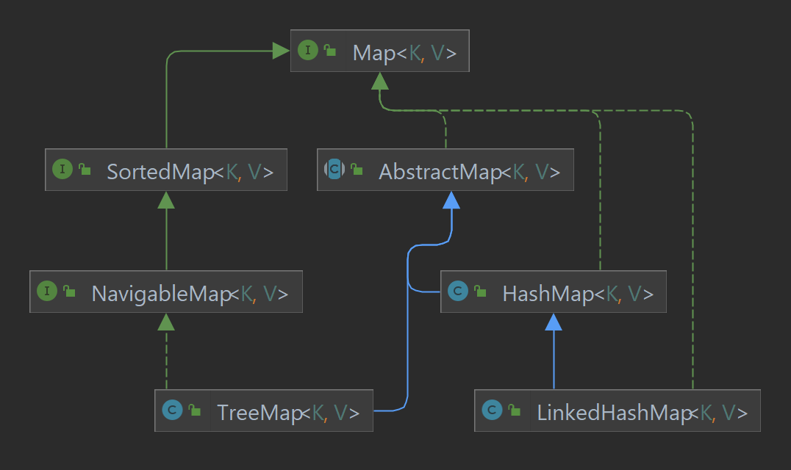
Map и его реализации
ds

Slide 20
Сравнение реализаций HashMap/HashTable/TreeMap
Как упоминалось ранее, существуют 3 основные реализации интерфейса Map. У каждой из них есть свои особенности: Порядок элементов.
HashMap и Hashtable не гарантируют, что элементы будут храниться в порядке добавления.
HashMap и Hashtable не гарантируют, что порядок элементов не будет меняться со временем.
TreeMap гарантирует хранение элементов в порядке добавления или же в соответствии с заданным компаратором.
HashMap позволяет иметь ключ и значение null, HashTable — нет.
TreeMap может использовать значения null только если это позволяет компаратор. Без использования компаратора (при хранении пар в порядке добавления) значение null не допускается.
Только HashTable синхронизирована, остальные — нет. Если к мапе не будут обращаться разные потоки, рекомендуется использовать HashMap вместо HashTable.

Slide 21
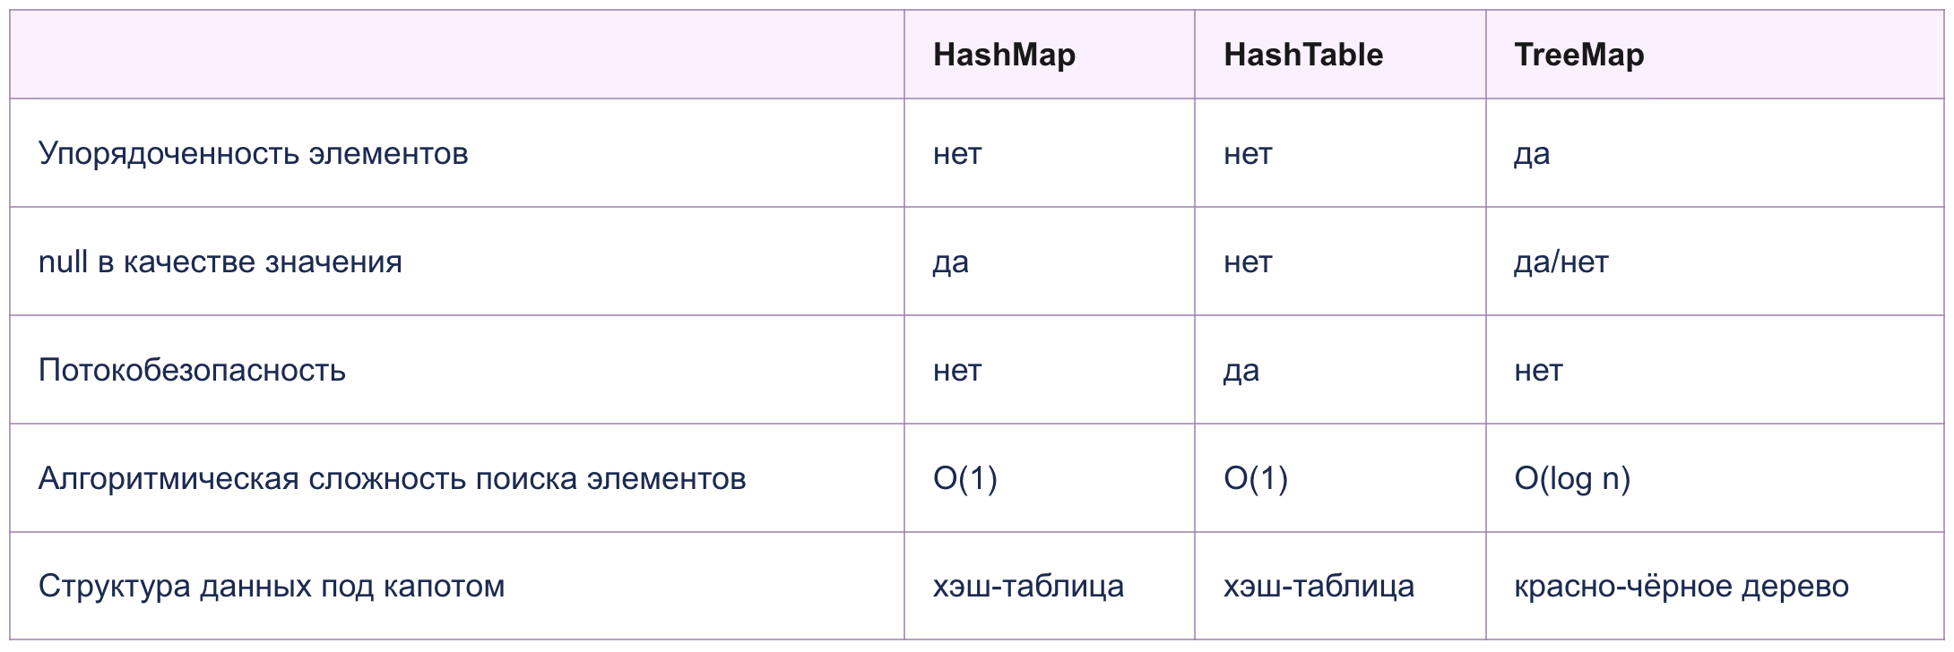
Сравнительная таблица реализаций Мap

Slide 22
Интерфейс Iterator<E>
public interface Iterator<T> {
boolean hasNext();
T next();
void remove();
}
Рассмотрим порядок использования итератора:
Проверить есть ли следующий элемент
Получить следующий элемент
Если требуется, удалить его
НЕЛЬЗЯ во время работы итератора изменять содержимое перебираемой коллекции. Исключение составляет метод it.remove()

Slide 23
ListIterator<E>
void add(E e) — вставляет элемент E в List;
boolean hasPrevious() — вернет true, если при обратном переборе List имеются элементы;
int nextIndex()— вернет индекс следующего элемента;
E previous() — вернет предыдущий элемент листа;
int previousIndex() — вернет индекс предыдущего элемента;
void set(E e) — заменит элемент, возвращенный последним вызовом next() или previous() на элемент e.

Slide 24
Fail-Safe Iterator vs Fail-Fast Iterator
Fail-fast итератор генерирует исключение ConcurrentModificationException, если коллекция меняется во время итерации, а fail-safe – нет.
Неопределенное поведение может встретиться вам в устаревших унаследованных типах коллекций, таких как Vector и Hashtable. В обеих есть стандартные fail-fast итераторы, но кроме этого, они позволяет использовать реализации интерфейса Enumeration, а они не знают, как себя вести в случае конкурентной модификации. Вы можете столкнуться с тем, что некоторые элементы повторяются или оказываются пропущенными, а то и вовсе увидите какие-то странные исключения.
Большинство конкурентных коллекций из пакета java.util.concurrent (например, ConcurrentHashMap и большинство Queue) предоставляют слабо согласованные итераторы. Смысл этого термина очень хорошо разъясняется в документации: Они могут обрабатываться конкурентно с другими операциями:
Они никогда не генерируют исключение ConcurrentModificationException
Они гарантированно обходят существовавшие на момент создания итератора элементы ровно один раз, и могут (но не обязаны) отражать последующие модификации.

